Slide 1
东北大学计算机科学与工程学院 冯时 Northeastern University Feng Shi
计算机操作系统
Computer Operating System
fengshi@cse.neu.edu.cn
https://neu-datamining.github.io/

Slide 2

第一章
绪 论

Slide 3
第一章 绪论
1.1 操作系统概念
高级语言级
汇编语言级
软件
操作系统机器级
指令系统
微程序机器级
硬件
数字逻辑级

Slide 4
第一章 绪论
1.1 操作系统概念
操作系统能做什么？
应用程序
----------------------- 虚机器界面
操作系统
----------------------- 物理机器界面
硬件

Slide 5
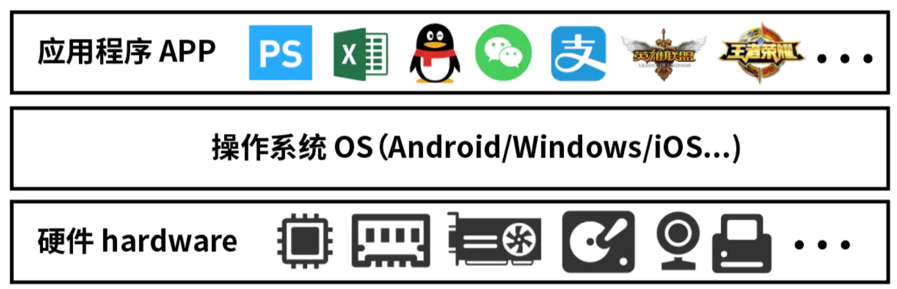
第一章 绪论
1.1 操作系统概念
操作系统能做什么？
https://www.jianshu.com/p/194080a25405

Slide 6
第一章 绪论
1.1 操作系统概念
操作系统能做什么？
Flappy Birds
Windows
Turbo C++
Word
Oracle
UNIX
自己编写的高级语言源程序
Turbo-ASM
VI
Linux
游戏软件
哪些是操作系统？
操作系统
编译程序
Windows系列操作系统下的编辑软件
数据库管理程序
操作系统
数据
汇编程序
UNIX系列操作系统下的编辑软件
操作系统

Slide 7

第一章 绪论
1.1 操作系统概念
操作系统能做什么？
用计算机做任何事，都需要先运行某个相应的程序；
任何应用都经常需要进行文件复制、删除、磁盘内容查看、建立文件夹等工作；
进行I/O操作时，需要INT语句；
在Windows中，可以同时运行多个程序。
操作系统不直接解决具体的应
用问题，也不负责编译源程序。

Slide 8

第一章 绪论
1.1 操作系统概念
操作系统能做什么？
操作系统承担与硬件相关、与应用无关的基本工作，并解决这些基本工作中的效率和安全问题，为使用户能方便、高效、安全地使用计算机，而从最底层统一提供通用的帮助和管理。
OS
硬件

Slide 9
第一章 绪论
1.1 操作系统概念
操作系统能做什么？
现代操作系统的客户/服务器结构下，OS分为：运行在用户态并以客户/服务器方式活动的进程，运行在核心态的内核。
内核是对硬件的首次扩充
服务器进程
内核
硬件

Slide 10

第一章 绪论
1.1 操作系统概念
操作系统能做什么？
分层结构内核 微内核
作业管理
客
户
进
程
设
备
驱
动
程
序
文
件
服
务
器
虚
存
管
理
器
安
全
服
务
用户模式
文件管理
内核模式
设备管理
存储管理
进程管理
微内核
硬件
硬件

Slide 11

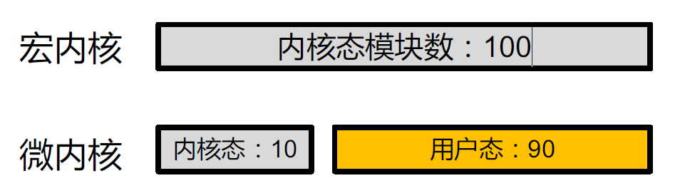
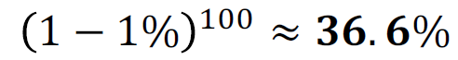
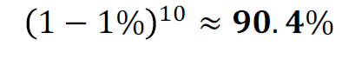
第一章 绪论
1.1 操作系统概念
假设
单位时间内一个模块崩溃的概率：1%
概率比较
单位时间内宏内核正常工作的概率：
单位时间内微内核正常工作的概率：
内容来自：上海交通大学并行与分布式系统研究所-OS-01

Slide 12

第一章 绪论
1.1 操作系统概念
操作系统能做什么？
操作系统把用户的高级操作转换成一系列低级操作，所有低级操作对用户都是透明的。操作系统把硬件全部隐藏起来，给用户提供一个友好的、易于操作的界面。此外，操作系统还要进行大量的事务处理。
“由于计算机上装有操作系统
从而扩展了原计算机的功能”

Slide 13
第一章 绪论
1.1 操作系统概念
从5个方面考察
科普观点：操作系统是计算机系统的管理指挥机构和控制中心。
功能观点：操作系统是计算机资源的管理系统，负责对计算机的全部软、硬件资源进行分配、控制、调度和回收。
用户观点：操作系统是用户使用计算机的一个界面。
管理员观点：操作系统是计算机工作流程得以自动高效运行的组织者，系统软硬件资源合理协调的管理者。
软件观点：操作系统是由程序和数据集合组成的大型系统软件。

Slide 14

第一章 绪论
1.1 操作系统概念
定义：操作系统是计算机系统中的一个系统软件，它是这样一些程序模块的集合——它们能以尽量有效、合理的方式组织和管理计算机的软硬件资源，合理地组织计算机的工作流程，控制程序的执行并向用户提供各种服务功能，使得用户能够灵活、方便、有效地使用计算机，使整个计算机系统能高效地运行。是计算机与用户之间的接口。
操作系统=管理+服务

Slide 15
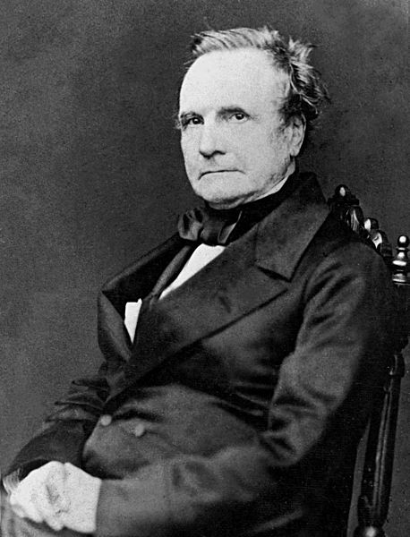
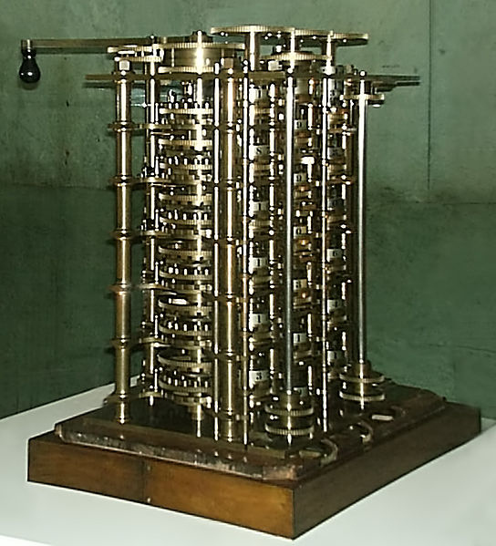
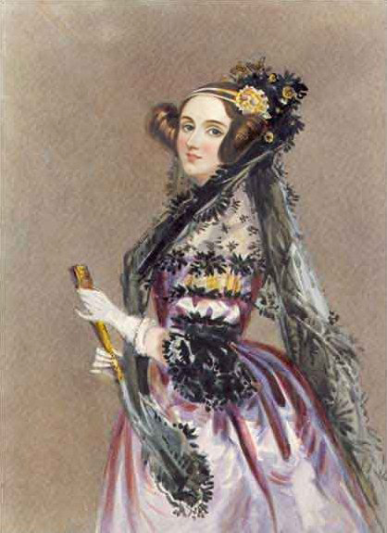
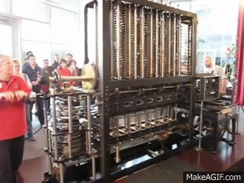
第一章 绪论
1.2 操作系统的历史
1.2.1 手工操作阶段 （无操作系统）
查尔斯·巴贝奇(1791-1871) 差分机 埃达·洛夫莱斯

Slide 16
第一章 绪论
1.2 操作系统的历史
1.2.1 手工操作阶段 （无操作系统）
工作方式
用户：用户既是程序员，又是操作员；用户是计算机专业人员；
编程语言：为机器语言；
输入输出：纸带或卡片。
计算机的工作特点
用户独占全机：不出现资源被其他用户占用，资源利用率低；
CPU等待用户：计算前，手工装入纸带或卡片；计算完成后，手工卸取纸带或卡片；CPU利用率低。

Slide 17
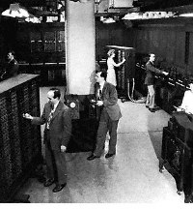
第一章 绪论
1.2 操作系统的历史
1.2.1 手工操作阶段 （无操作系统）
ENIAC计算机
没有程序设计语言（甚至没有汇编），更谈不上操作系统，通过在一些插板上的硬连线来控制计算机的基本功能；
程序员提前预约一段时间，然后到机房将他的插件板插到计算机里，期盼着在接下来的时间中，几万个真空管不会烧断，从而可以计算自己的题目。
Notes:
ENIAC占地面积达170平方米，重达30吨，耗电量160千瓦它包含了 ...ENIAC采用重新连接线路的方法实现编程，改变插线板上的电路连接，很像早期的电话连接总机
1946年2月14日

Slide 18
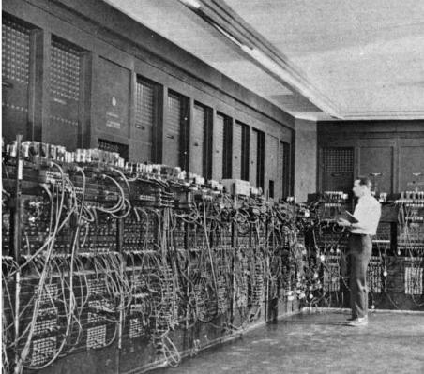
第一章 绪论
1.2 操作系统的历史
1.2.1 手工操作阶段 （无操作系统）
ENIAC计算机
没有程序设计语言（甚至没有汇编），更谈不上操作系统，通过在一些插板上的硬连线来控制计算机的基本功能；
程序员提前预约一段时间，然后到机房将他的插件板插到计算机里，期盼着在接下来的时间中，几万个真空管不会烧断，从而可以计算自己的题目。
Notes:
ENIAC占地面积达170平方米，重达30吨，耗电量160千瓦它包含了 ...ENIAC采用重新连接线路的方法实现编程，改变插线板上的电路连接，很想早期的电话连接总机
1946年2月14日

Slide 19
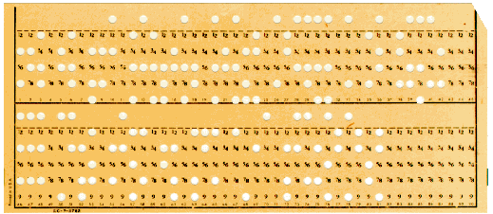
第一章 绪论
1.2 操作系统的历史
1.2.1 手工操作阶段 （无操作系统）
50年代早期，出现了穿孔卡片。程序写在卡片上然后读入计算机，而不用插板，但计算过程则依然如旧。

Slide 20

第一章 绪论
1.2 操作系统的历史
1.2.1 手工操作阶段 （无操作系统）
50年代早期，出现了穿孔卡片。程序写在卡片上然后读入计算机，而不用插板，但计算过程则依然如旧。
问题：
计算机处理能力的提高与手工操作的低效率（造成浪费）；
用户独占全机的所有资源。
解决：摆脱手工操作，实现作业的自动过渡。

Slide 21
第一章 绪论
1.2 操作系统的历史
1.2.2 早期批处理
联机批处理：I/O设备与主机直接连接
用户将程序写在纸上（用高级语言或汇编语言）
将作业穿孔成卡片，再将卡片盒交给操作员
操作员有选择地把若干作业合成一批，通过输入设备（纸带输入机或读卡机）输入
监督程序读入一个作业
从输入设备调入，编译、连接、运行程序
返回4，再读入一个作业，直到一批作业完成
返回3，处理下一批

Slide 22

第一章 绪论
1.2 操作系统的历史
1.2.2 早期批处理
联机批处理
优点：解决了作业的自动转接，减少了人工操作时间
问题：作业输入和结果输出过程中，CPU处于等待状态
解决：增加一台不与主机直接相连而专门于I/O设备交换信息的卫星机（脱机批处理）

Slide 23

第一章 绪论
1.2 操作系统的历史
1.2.2 早期批处理
脱机批处理：增加一台不与主机直接相连而专门于I/O设备交换信息的卫星机
执行带
系统带
卡片机
输入带
纸带机
卫星机
日志
打印机
输出带
主机
输入设备通过它将作业输入到输入带
输出带通过它将结果输出到输出设备

Slide 24
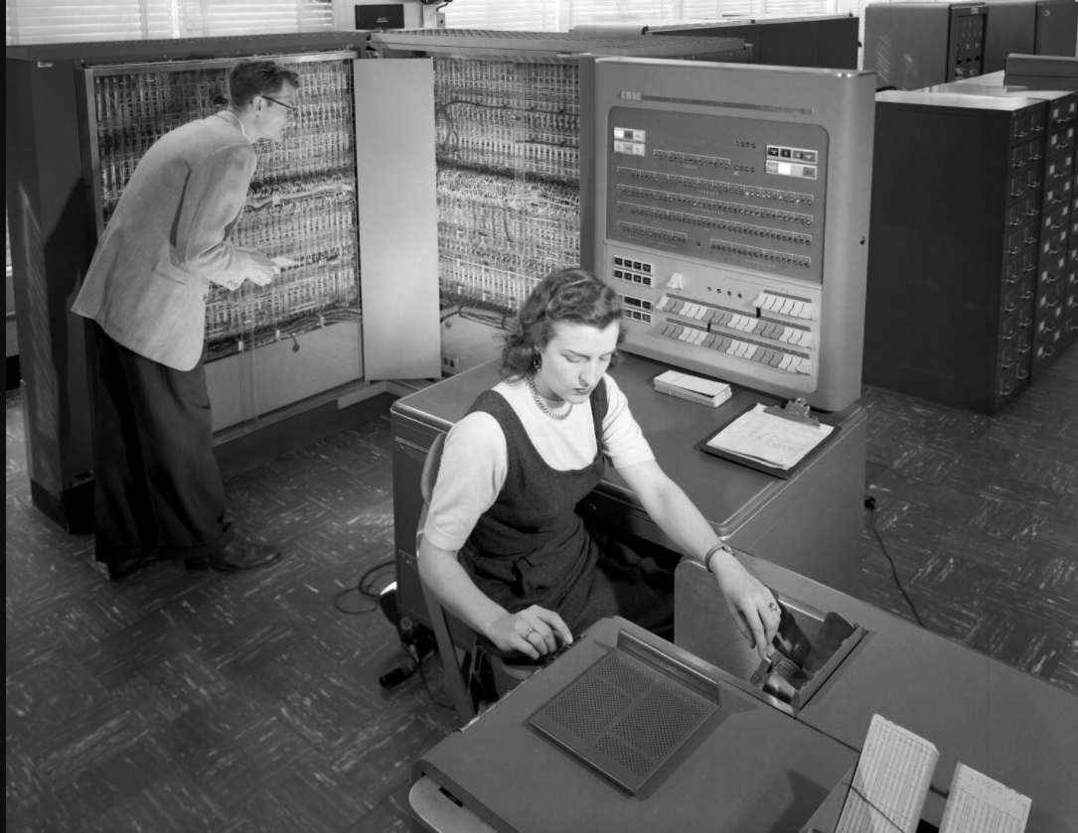
第一章 绪论
1.2 操作系统的历史
1.2.2 早期批处理
GM NAA I/O
Robert L. Patrick 和 Owen Mock 于 1956 年建设
运行在 IBM 704 上
主要功能：批处理运行任务

Slide 25
第一章 绪论
1.2 操作系统的历史
1.2.2 早期批处理
监督程序：管理作业的运行，完成作业的过渡。
监督程序
标准输入程序
编译程序
装配程序
标准输入和后处理程序
转到下一个作业输入
输入用户作业程序
调用一些子程序
问题：人工拆装
系统保护
编译后的用户作业程序
装配好的用户作业程序
执行
?
执行结果
输出结果
解决：多道程序

Slide 26
第一章 绪论
1.2 操作系统的历史
1.2.3 多道程序系统
单道运行：每次只调一个用户作业程序进入内存并运行
请求输入
计算
继续计算
用户程序
监督程序
输入输出操作
输入输出
完成
启动
输入输出
结束中断

Slide 27
第一章 绪论
1.2 操作系统的历史
1.2.3 多道程序系统
多道程序
特点：
多道：同时存放多道相互独立的程序
宏观上并行：进入系统的几道程序均在运行
微观上串行：轮流使用CPU
程序A
程序B
程序A
程序B
CPU
输入输出操作
请求输入
输入结束
请求其它
输入输出设备
请求打印输出
输入输出设备
输出结束
等待CPU
其它输入输出操作
运行处理
输入数据
运行处理
程序A
运行处理
打印输出
运行处理
程序B
等待CPU
在当前运行的作业需作I/O处理时，CPU转而执行另一个作业。

Slide 28
第一章 绪论
1.2 操作系统的历史
1.2.3 多道程序系统
多道程序评价
优点
资源利用率高：CPU和内存利用率较高
作业吞吐量大：单位时间内完成的工作总量大
缺点
用户交互性差：整个作业完成后或中间出错时，才与用户交互，不利于调试和修改
作业平均周转时间长：短作业的周转时间显著增长

Slide 29
第一章 绪论
1.2 操作系统的历史
1.2.3 多道程序系统
单道批处理系统与多道批处理系统的特点比较
 | 单道批处理系统 | 多道批处理系统
内存中驻留程序数目 | 一道 | 多道
占用CPU的情况 | 独占 | 交替占用
是否需要作业和进程调度 | 不需要 | 需要
程序完成次序与其进入内存次序间的关系 | 严格对应 | 不严格对应

Slide 30
第一章 绪论
1.2 操作系统的历史
1.2.3 多道程序系统
相关技术问题
处理机管理问题：如何分配，使CPU满足要求
内存管理问题：为每道程序分配内存空间
I/O设备管理问题：如何分配I/O设备
文件管理问题：如何组织程序和数据
作业管理问题：如何组织作业
操作系统渐趋成熟，出现了作业管理、CPU管理、内存管理、设备管理、文件管理

Slide 31
第一章 绪论
1.2 操作系统的历史
1.2.4 分时操作系统
含义：分时是指多个用户分享使用同一台计算机，分时共享硬件和软件资源。
多个用户分时：单个用户使用计算机的效率低，因而允许多个应用程序同时在内存中，分别服务于不同的用户；
前台和后台程序分时：后台程序不占用终端输入输出，不与用户交互——现在的图形用户界面(GUI)，除当前交互的程序(输入焦点)之外，其他程序均作为后台；
通常按时间片分配：各个程序在CPU上执行的轮换时间。把处理器的运行时间分成很短的时间片，按时间片轮流把处理机分配给各作业使用。

Slide 32
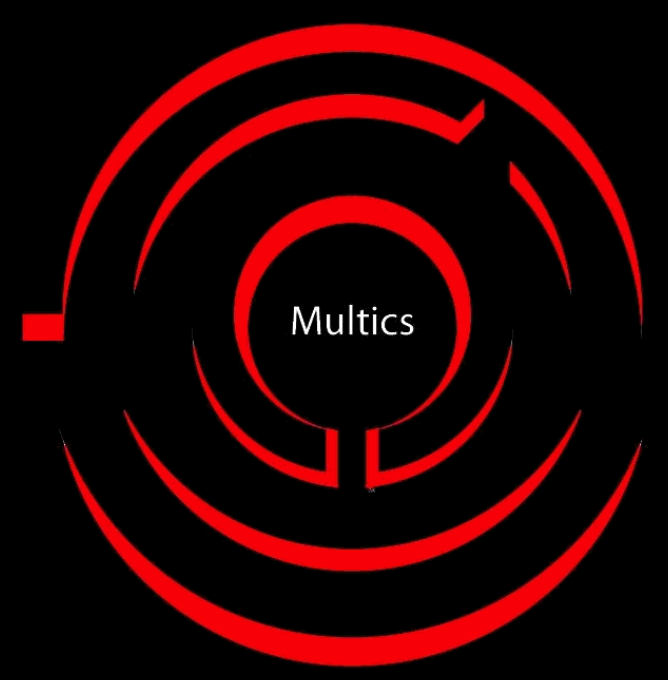
第一章 绪论
1.2 操作系统的历史
1.2.4 分时操作系统
Multics: Fernando Corbató (1990 年图灵奖) MIT/GE, 1964
MULTiplexed Information and Computing System
GE 645
分时, 文件系统, 动态链接, 硬件热替换等, 使用高级语言编写

Slide 33

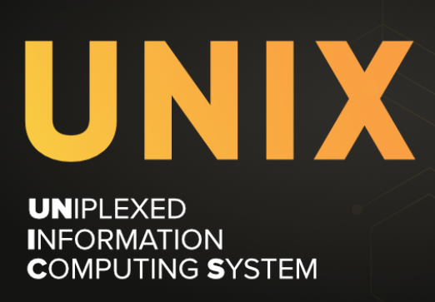
第一章 绪论
1.2 操作系统的历史
1.2.4 分时操作系统-Multics的演进
Multics: Fernando Corbató (1990 年图灵奖) MIT/GE, 1964
Unix: Ken Tompson , Dennis Ritchie (1983 年图灵奖), 1969
Shell, 层次化文件系统
C语言
Linux: Linus Torvalds, 1991
最流行的开源操作系统
“Talk is cheap. Show me the code.”
Notes:
关于老婆离家三周，我写了一个操作系统这件事
https://blog.csdn.net/mingongge/article/details/116334726

Slide 34
第一章 绪论
1.2 操作系统的历史
1.2.4 分时操作系统
人机交互性好：在调试和运行程序时由用户自己操作
共享主机：多个用户同时使用
用户独立性：对每个用户而言好象独占主机
现在的许多操作系统都具有分时处理的功能，在分时系统的基础上，操作系统的发展开始分化，如实时系统、通用系统、个人系统等。

Slide 35
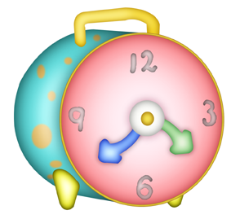
第一章 绪论
1.2 操作系统的历史
1.2.5 实时操作系统
用于工业过程控制、军事实时控制、金融等领域，包括实时控制、实时信息处理；
要求： 响应时间短，在一定范围之内；系统可靠性高。
目前的操作系统，通常具有分时、实时和批处理功能，又称作通用操作系统。可适用于计算、事务处理等多种领域，能运行在多种硬件平台上，如 UNIX系统、Windows NT等。——通用化、小型化

Slide 36
第一章 绪论
1.2 操作系统的历史
1.2.5 实时操作系统
批处理系统、分时操作系统和实时操作系统的比较
类型 性质 | 批处理系统 |  | 分时系统 | 实时系统
 | 单道 | 多道
独立性 | 无 | 无 | 有 | 有（最强）
同时性 | 无 | 有 | 有（最强） | 有（很弱）
交互性 | 无 | 无 | 有（最强） | 有（很弱）
及时性 | 无 | 无 | 有 | 有（最强）
Notes:
独立性：站在用户角度看程序是否独立运行
站在用户的角度，你不知道批处理的过程，主要是不能与用户交互，所以感觉不到“独立”

Slide 37
第一章 绪论
1.2 操作系统的历史
1.2.5 操作系统的进一步发展
个人计算机上的操作系统
嵌入式操作系统
网络操作系统
分布式操作系统
智能化操作系统

Slide 38
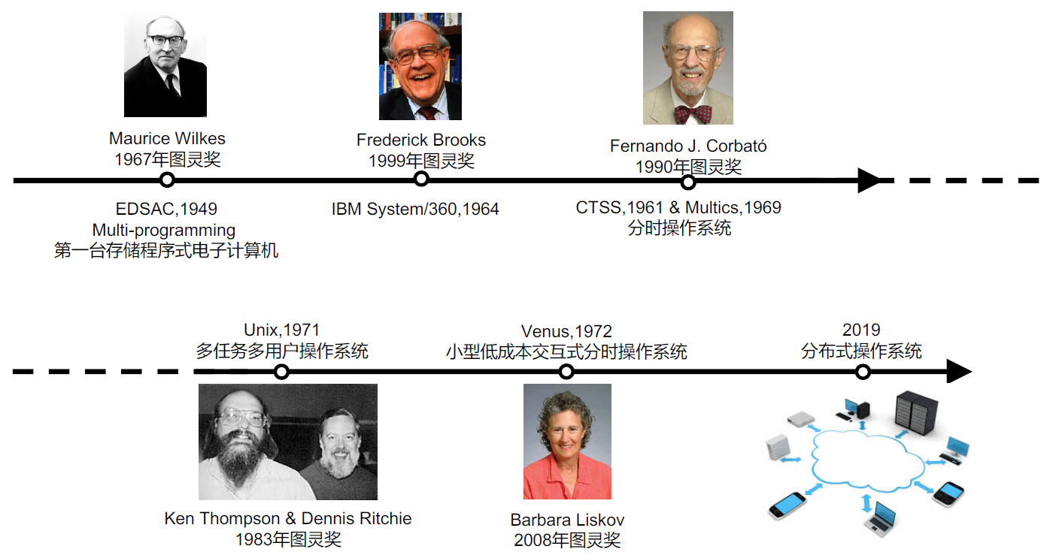
第一章 绪论
1.2 操作系统的历史
图灵奖与操作系统的演变
内容来自：上海交通大学并行与分布式系统研究所-OS-01

Slide 39
第一章 绪论
1.3 操作系统的基本类型
批处理操作系统（batch processing operating system）
分时操作系统（time sharing operating system）
实时操作系统（real time operating system）
个人计算机操作系统（personal computer operating system）
网络操作系统（network operating system）
分布式操作系统（distributed operating system）

Slide 40
第一章 绪论
1.3 操作系统的基本类型
1.3.1 批处理操作系统
特征
用户脱机使用计算机
成批处理
多道程序运行
运行
完成
用户
提交
收容
就绪
等待
作业调度
作业录入
作业调度

Slide 41

第一章 绪论
1.3 操作系统的基本类型
1.3.1 批处理操作系统
优点
资源利用率高（CPU、内存、I/O）
系统吞吐量大
缺点
平均周转时间长
无交互能力
注意
多道程序系统（multiprogramming）与多重处理系统（multiprocessing）
Notes:
多重处理(multiprocessing)系统配置多个CPU

Slide 42
第一章 绪论
1.3 操作系统的基本类型
1.3.2 分时系统
分时的定义：把计算机的系统资源（尤其是CPU时间）进行时间上的分割，每个时间段称为一个时间片（time slice），每个用户依次轮流使用时间片。
A
B
C
A
B
C
B
…
CPU时间
时间片

Slide 43

第一章 绪论
1.3 操作系统的基本类型
1.3.2 分时系统
分时系统追求的目标：及时响应（依据指标：响应时间）
响应时间：从终端发出命令到系统给予回答所经历的时间

Slide 44
第一章 绪论
1.3 操作系统的基本类型
1.3.2 分时系统
特征
多路性：允许在一台主机上同时连接多台联机终端，系统按分时原则为每个用户服务
独立性：每个用户各占一个终端，彼此独立工作
及时性：用户的请求在很短的时间内能够获得响应
交互性：用户可以通过终端与系统进行广泛的对话
分时操作系统是一个联机（on-line）、多用户（multi-user）、交互式（interactive）的操作系统
Notes:
Time sharing

Slide 45
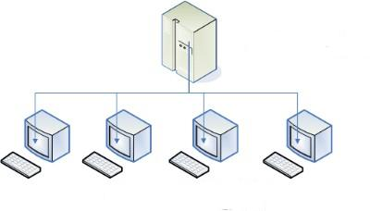
第一章 绪论
1.3 操作系统的基本类型
1.3.2 分时系统
特征
多路性：允许在一台主机上同时连接多台联机终端，系统按分时原则为每个用户服务
独立性：每个用户各占一个终端，彼此独立工作
及时性：用户的请求在很短的时间内能够获得响应
交互性：用户可以通过终端与系统进行广泛的对话
分时操作系统是一个联机（on-line）、多用户（multi-user）、交互式（interactive）的操作系统
Notes:
45
Time sharing

Slide 46
第一章 绪论
1.3 操作系统的基本类型
1.3.3 实时系统
实时操作系统主要用于过程控制、事务处理等有实时要求的领域，其主要特征是实时性和可靠性。
分类
实时过程控制，工业控制，军事控制，...；
实时通信（信息）处理，电讯（自动交换），银行，飞机订票，股市行情。

Slide 47
第一章 绪论
1.3 操作系统的基本类型
1.3.3 实时系统
控制过程
数据采集：收集、接收和录入系统工作必须的信息
加工处理：对进入系统的信息进行加工处理
控制操作：根据加工的结果采取适当的措施或动作
反馈处理：监督执行机构的执行结果
实时时钟管理
多个实时任务通过“队列驱动”或“事件驱动”开始工作

Slide 48
第一章 绪论
1.3 操作系统的基本类型
1.3.3 实时系统
实时系统与分时系统特征的比较
设计目标：分时系统为给多用户提供通用的交互型开发运行环境，实时系统为特殊用途提供专用系统
交互性：分时系统交互性强，实时系统较弱
响应时间：分时系统以用户能够接受的响应时间为准，实时系统与受控对象及应用场合有关

Slide 49
第一章 绪论
1.3 操作系统的基本类型
1.3.4 通用操作系统
如果一个操作系统兼有批处理、分时或实时处理的全部或两种功能，该操作系统为通用操作系统
1.3.5 微机操作系统
开放性：支持不同系统互联、分布式处理多CPU系统
通用性：支持应用程序的独立性和在不同平台上的可移植性
高性能：支持虚拟存储器、多线程、对称处理器
采用微内核结构：提供基本支持功能的内核很小，大部分功能由内核之外的服务程序完成

Slide 50
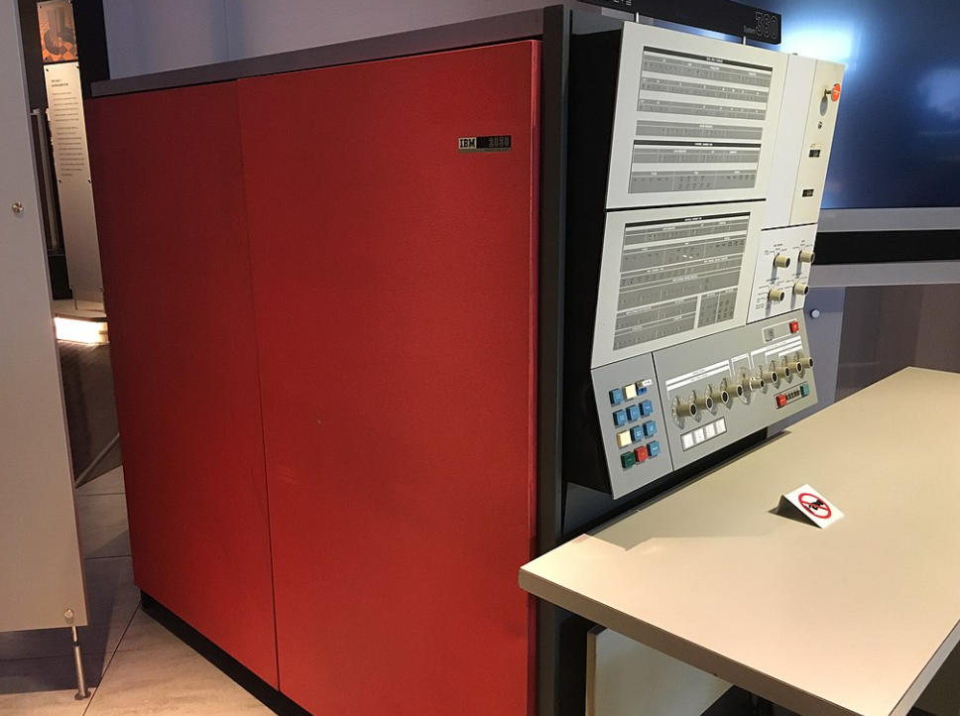
第一章 绪论
1.3 操作系统的基本类型
1.3.4 通用操作系统
IBM OS/360
IBM System/360 OS 1964
首个通用操作系统，首次将操作系统与计算机分离
架构师： Gene Amdahl (Amdahl's Law)
项目经理： Fred Brooks ( 《 人月神话 》 1999 年图灵奖得主)
Notes:
招募了6万名新员工，建立了5座新工厂，当时的研发费用超过了50亿美元（相当于现在的340亿美元）

Slide 51
第一章 绪论
1.3 操作系统的基本类型
1.3.6 网络操作系统
能够控制计算机在网络中方便地传送信息和共享资源，并能为网络用户提供各种所需的服务
功能
网络通信：在源计算机和目标计算机之间实现无差错的数据传送
资源管理：对网络中的硬、软件资源实施管理
网络管理：安全控制、性能监测、维护功能
网络服务：如e-mail、文件传输、共享设备服务、远程作业录入等

Slide 52
第一章 绪论
1.3 操作系统的基本类型
1.3.6 网络操作系统
特征
网络是一个互连的计算机系统群体
其中的计算机是自治的，每台计算机均有自己的操作系统，各自独立工作，在网络协议控制下协同工作
系统互连要通过通信设施实现
系统通过通信设施执行信息交换、资源共享、互操作和协作处理，实现多种应用要求

Slide 53
第一章 绪论
1.3 操作系统的基本类型
1.3.7 分布式操作系统
集中式计算机系统：处理和控制能力都高度集中在一台计算机上，所有任务均由它完成。分布式计算机系统：由多台分散的计算机经互联网络连接而成的系统。
管理分布式计算机系统的操作系统称为分布式操作系统。分布式操作系统与单机集中式操作系统区别：
进程通信：集中式简单，分布式涉及机构、规程和路径算法
资源管理：集中式，一类资源由一个管理程序管理；分布式，一类资源由多个管理程序管理，这些程序必须协调一致工作
系统结构：分布式，有若干相对独立的部分，分布在各台计算机上

Slide 54
第一章 绪论
1.3 操作系统的基本类型
1.3.7 分布式操作系统
分布式操作系统与网络操作系统的比较
耦合程度
分布式系统是紧密耦合系统：分布式OS是在各机上统一建立的“OS同质”，直接管理CPU、存储器和外设；统一进行全系统的管理；
网络通常容许异种OS互连，各机上各种服务程序需按相同网络协议“协议同质”。
并行性
分布式OS可以将一个进程分散在各机上并行执行“进程迁移”
网络则各机上的进程独立。

Slide 55
第一章 绪论
1.3 操作系统的基本类型
1.3.7 分布式操作系统
分布式操作系统与网络操作系统的比较
透明性：用户是否知道或指定资源在哪个机器上（如CPU、内存或外设）
分布式系统的网络资源调度对用户透明，用户不了解所占有资源的位置；
网络操作系统中对网络资源的使用要由用户明确指定。
健壮性：分布式系统要求更强的容错能力。

Slide 56
第一章 绪论
1.3 操作系统的基本类型
1.3.8 嵌入式操作系统
需求：计算机嵌入式应用；
嵌入式（计算机）硬件不再以物理上独立的装置或设备出现，而是部分或全部隐藏和嵌入到应用系统中；
对嵌入式（计算机）系统的软件、即嵌入式软件（embedded software）的需求；
嵌入式操作系统：运行在嵌入式（计算机）环境中、对整个系统及所有操作的各种部件、装置等资源进行统一协调、处理、指挥和控制的系统软件。

Slide 57
第一章 绪论
1.3 操作系统的基本类型
1.3.8 嵌入式操作系统
特点
微型化：内存少（1M以内）、无外存、微处理器字长短（8b、16b）、运行速度有限、能提供的能源少、外设千变万化；
可定制：能运行在不同微处理器平台上，能针对硬件变化进行结构与功能上的配置；
实时性：硬实时、软实时、非实时。

Slide 58
第一章 绪论
1.3 操作系统的基本类型
1.3.8 嵌入式操作系统
特点
可靠性：可靠、容错、防故障
易移植性：硬件抽象层HAL提供与平台无关的特性，向操作系统上层提供统一接口；板级支撑包BSP保证嵌入式操作系统可在新推出的微处理器硬件平台上运行；
开发环境：通常提供代码编辑器、编译器和链接器、程序调试器、系统配置器和系统仿真器。

Slide 59
第一章 绪论
1.3 操作系统的基本类型
批处理操作系统
分时操作系统
实时操作系统
通用操作系统
分布式操作系统
嵌入式操作系统

Slide 60
第一章 绪论
1.4 操作系统的未来发展
趋势 1 ：从封闭到开放，再到封闭
2018 年 10 月起 Google 正式对欧盟区域的 Android 进行收费，初步高达 40 美元每设备
2018 年 10 月 IBM 340 亿美元收购 RedHat 构筑其云计算竞争力
2016 年起谷歌投入 600+ 人力，数十亿美元， 研发面向智能端设备的自研 OS Fuchsia
操作系统并不是免费的午餐，而是构筑与控制生态的黑土地
内容来自：上海交通大学并行与分布式系统研究所-OS-00

Slide 61
第一章 绪论
趋势 2 ：从专用到通用，再到专用
专用 → 通用 → 专用（领域定制化）
传统操作系统不能满足实时、安全、可信等需求
从通用计算走向领域计算，各种 xPU 不断繁荣 GPU 、 TPU 等
智能存储、存算一体、非易失内存、内存与持久存储走向融合
数据中心网络： Infiniband 等网络走向纳秒级时延
广域网络： 5G 大连接、低时延、高可靠使能广域计算
操作系统的类型和数量均会大幅增加
内容来自：上海交通大学并行与分布式系统研究所-OS-00

Slide 62
第一章 绪论
1.4 操作系统的未来发展
智能驾驶、智能家庭等新场景需要新的操作系统
华为创始人任正非表示，鸿蒙系统的产生，本身并不是为了手机用，而是为了做物联网来用的，比如自动驾驶、工业自动化，因为它能够精确控制时延在五毫秒以下，甚至达到毫秒级到亚毫秒级。
内容来自：上海交通大学并行与分布式系统研究所-OS-00

Slide 63
第一章 绪论
趋势 3 ：从简单到复杂，到更复杂
Linux 代码规模已超过 2000 万行
仍然以每年 200 万行的数量在增加/更新
内容来自：上海交通大学并行与分布式系统研究所-OS-00

Slide 64
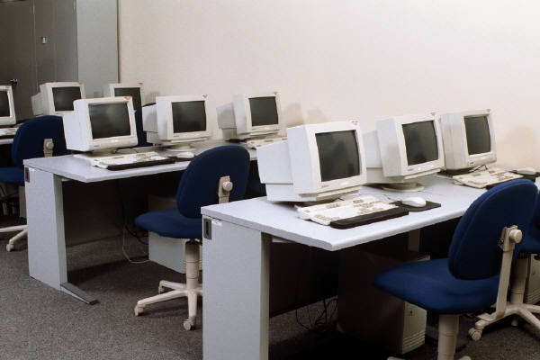
第一章 绪论
1.5 操作系统的功能
1.5.1 处理机管理
完成处理机资源的分配、调度和回收等功能。处理机调度的单位可为进程或线程。
由于处理机调度策略不同，出现不同类型的操作系统，如批处理系统、分时系统、实时系统。

Slide 65
第一章 绪论
1.5 操作系统的功能
1.5.2 存储管理
管理目标：提高利用率、方便用户使用、提供足够的存储空间、方便进程并发运行。内存的分配、保护和扩充。
存储器分配与回收
地址映射（变换）：逻辑地址到内存物理地址映射
存储保护：保证进程间互不干扰、相互保密
内存扩充（覆盖、交换和虚拟存储）：提高内存利用率、扩大进程的内存空间

Slide 66
第一章 绪论
1.5 操作系统的功能
1.5.3 设备管理
管理目标：方便设备的使用、提高CPU与I/O设备利用率
设备操作：利用设备驱动程序完成对设备的操作
设备独立性(device independence)：提供统一的I/O设备接口，使应用程序独立于物理设备，提高可适应性；在同样的接口和操作下完成不同的内容
设备分配与回收：在多用户间共享I/O设备资源
缓冲区管理：匹配CPU和外设的速度，提高两者的利用率。主机与外设并行

Slide 67
第一章 绪论
1.5 操作系统的功能
1.5.4 信息管理
管理目标：解决软件资源的存储、共享、保密和保护
文件存储空间管理：解决如何存放信息，以提高空间利用率和读写性能；
目录管理：解决信息检索问题。文件的属性（如文件名）、单一副本赋予多文件名；
文件的读写管理和存取控制：解决信息安全问题。系统设口令“哪个用户”、用户分类“哪个用户组”、文件权限“针对用户或用户组的读写权”。

Slide 68
第一章 绪论
1.5 操作系统的功能
1.5.5 用户接口
目标：提供一个友好的用户访问操作系统的接口。操作系统向上提供两种接口
系统命令：供用户用于组织和控制自己的作业运行。命令行、菜单式或 GUI“联机” ；命令脚本“脱机”
编程接口：供用户程序和系统程序调用操作系统功能。系统调用和高级语言库函数
通过这些命令和调用，向OS提出申请，由OS调用内部功能来完成

Slide 69
第一章 绪论
1.6 操作系统的特征
1.6.1 并发（concurrency）
并发性：指在计算机系统内同时存在有多个程序，宏观上，这些程序是同时向前推进的
并发：指多个事件在同一时间段内发生。操作系统是一个并发系统，各进程间的并发，系统与应用间的并发。操作系统要完成这些并发过程的管理
并行（parallel）: 是指在同一时刻发生
在多道程序处理时，宏观上并发，微观上交替执行（在单处理器情况下）
程序的静态实体是可执行文件，而动态实体是进程（或称作任务），并发指的是进程

Slide 70
第一章 绪论
1.6 操作系统的特征
1.6.2 共享（sharing）
多个进程共享有限的计算机系统资源。操作系统要对系统资源进行合理分配和使用。资源在一个时间段内交替被多个进程所用
互斥共享（如音频设备）：资源分配后到释放前，不能被其他进程所用
同时访问（如磁盘文件）
资源分配难以达到最优化

Slide 71
第一章 绪论
1.6 操作系统的特征
1.6.3 虚拟（virtual ）
一个物理实体映射为若干个对应的逻辑实体——分时或分空间
虚拟是操作系统管理系统资源的重要手段，可提高资源利用率
CPU——每个用户（进程）的“虚处理机”
存储器——每个进程都占有的地址空间（指令＋数据＋堆栈）“虚拟存储器”
显示设备——多窗口或虚拟终端（virtual terminal）
独享设备—— 假脱机技术（Spooling），虚设备

Slide 72
第一章 绪论
1.6 操作系统的特征
1.6.4 异步性（asynchronism ）
也称不确定性：指进程的执行顺序和执行时间的不确定性
进程的运行速度不可预知：分时系统中，多个进程并发执行，“时走时停”，不可预知每个进程运行推进快慢；
无论快慢，应该结果相同——通过进程互斥和同步手段来保证；
难以重现系统在某个时刻的状态（包括重现运行中的错误）；
因为不确定性，在设计OS时，要充分考虑各种可能性，以便稳定、安全、高效地达到并发和资源共享。

Slide 73

第一章 绪论
1.6 操作系统的特征
1.6.5 现代操作系统的特征
微内核结构（Microkernel architecture）
多线程（Mulitithreading）
对称多处理（SMP）
分布式操作系统
面向对象设计

Slide 74
第一章小结
操作系统基本概念
操作系统定义
操作系统发展历史
导致操作系统发展的根本原因
操作系统基本类型
各类型操作系统的主要特点
处理机管理
存储管理
操作系统的功能
信息管理
构成后面各章内容
设备管理
用户接口
操作系统的特征
并发
共享
虚拟
异步

Slide 75
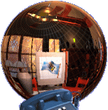
继续学习第2章：
用户接口与作业管理

